Slide 1
Материалы
для учебного курса
по финансовой грамотности .
Беева Ирина Владимировна,
учитель начальных классов
ГБОУ Школа №1411 СП606

Slide 2
ПРОЕКТ 2 «Л» класса
Журнал
«Школьная жизнь»
Длительность- 1 учебный год

Slide 3
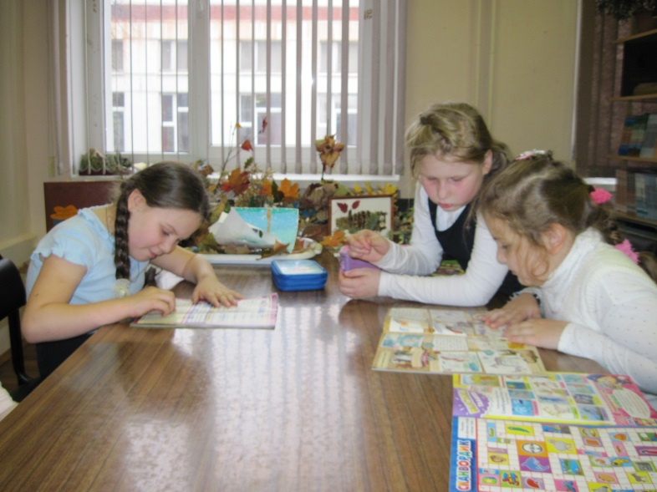
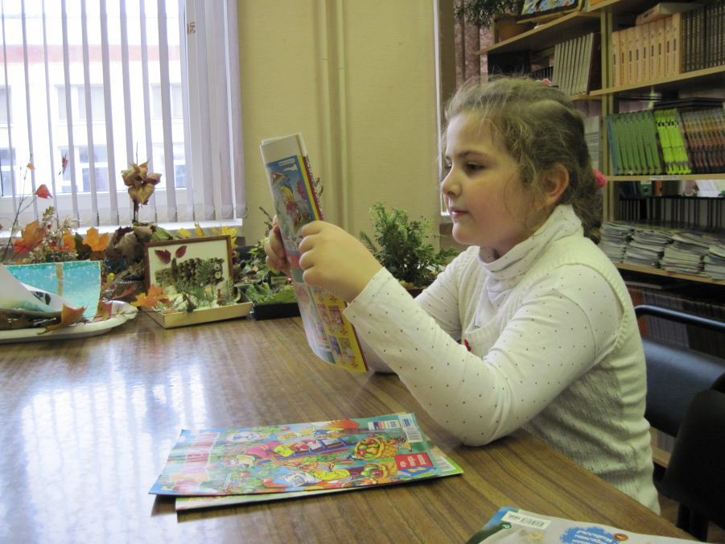
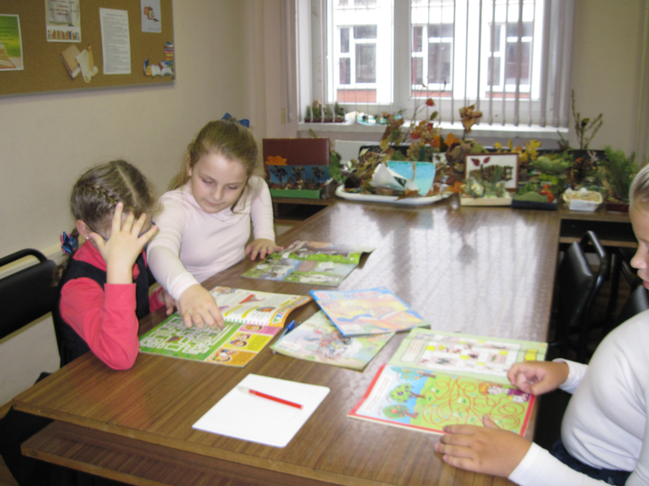
Изучаем
журналы

Slide 4
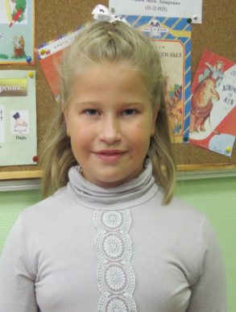
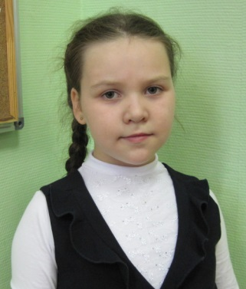
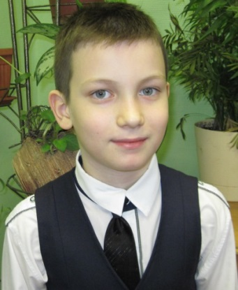
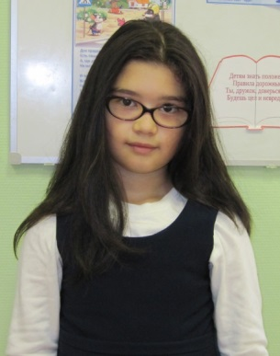
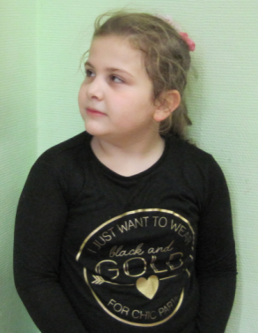
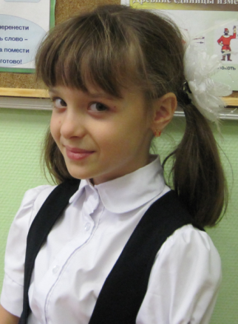
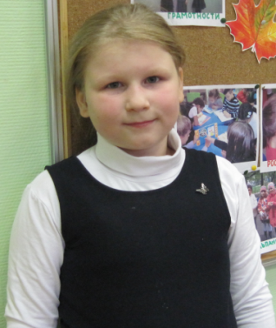
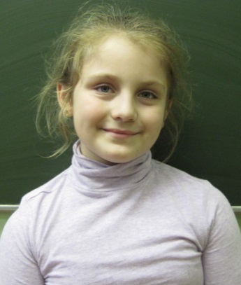
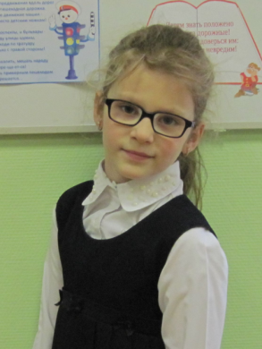
Наша редколлегия
Мажуго Вероника
Ананьева Ульяна
Тарасов Максим
Казарян Нарина
Лепешкина Валерия
Кожинова Виктория
Андреева Софья
Тихомирова Милена
Алексеева Алиса

Slide 5
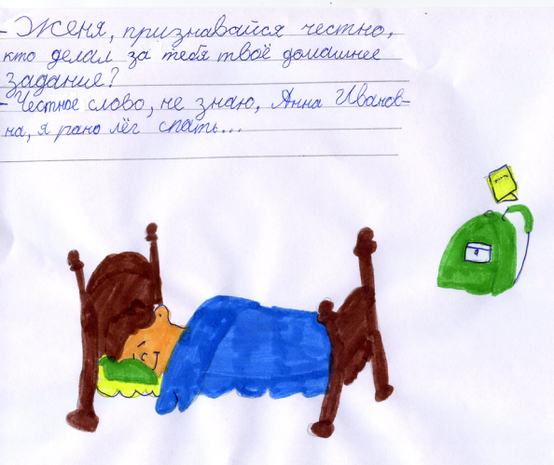
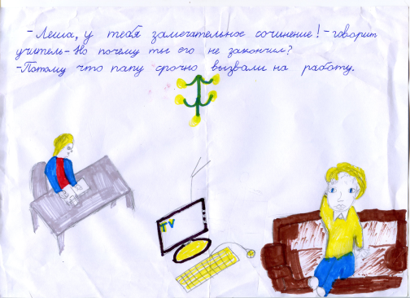
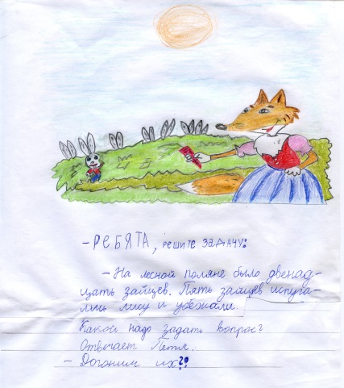
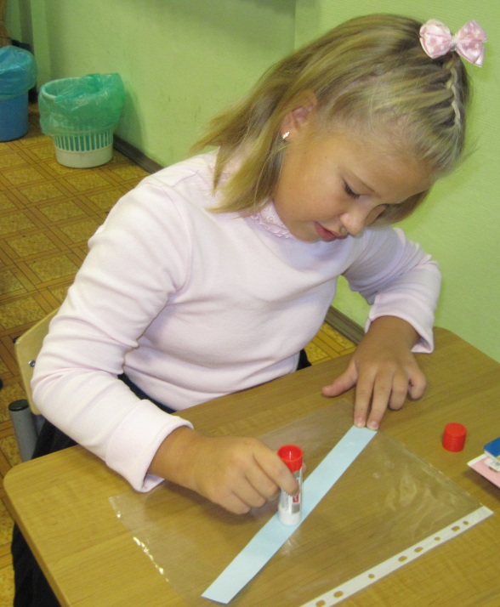
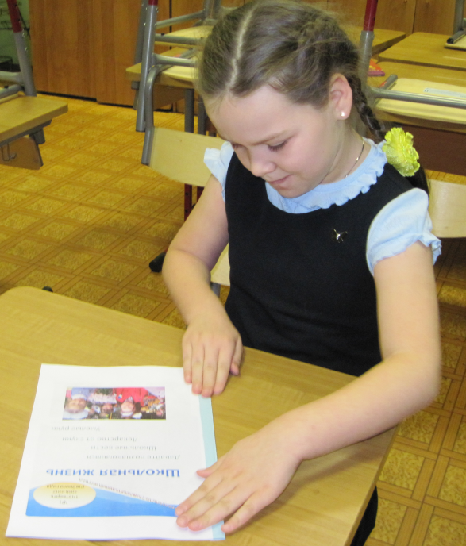
работа
кипит

Slide 6
периодичность
№1
1 четверть
2016-2017
учебного года
№3
3 четверть
2016-2017
учебного года
№2
2 четверть
2016-2017
учебного года
№4
4 четверть
2016-2017
учебного года

Slide 7
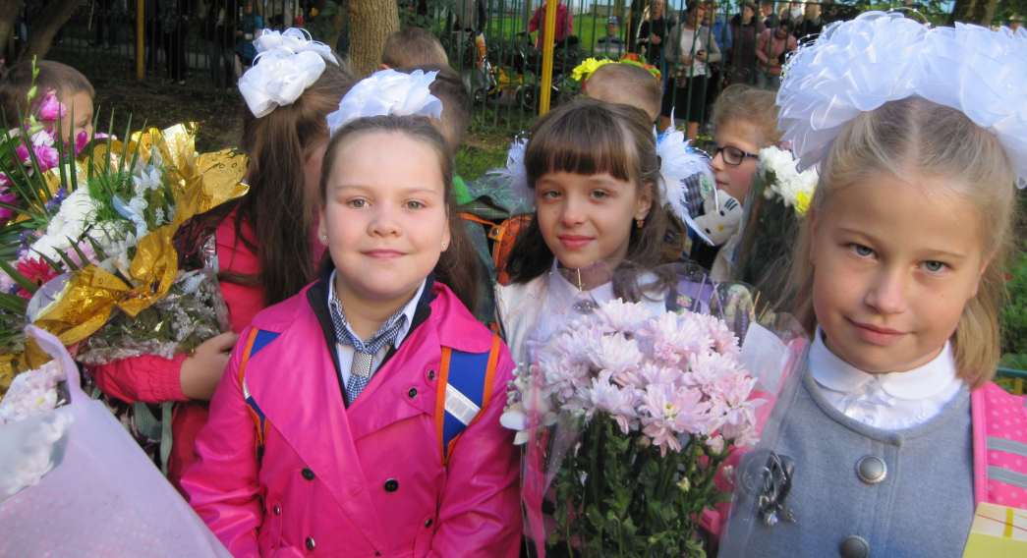
№1
1 четверть
2016-2017
учебного года
Школьная жизнь
Давайте познакомимся
Школьные вести
Лекарство от скуки
Умелые руки

Slide 8
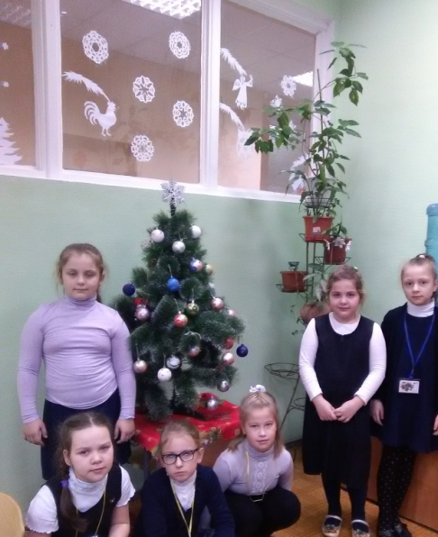
№2
2 четверть
2016-2017
учебного года
Школьная жизнь
Встречаем праздник
Школьные вести
Лекарство от скуки
Умелые руки

Slide 9
№3
3 четверть
2016-2017
учебного года
Школьная жизнь
Школьные вести
Фестиваль наук
Заповедные уроки
Лекарство от скуки

Slide 10
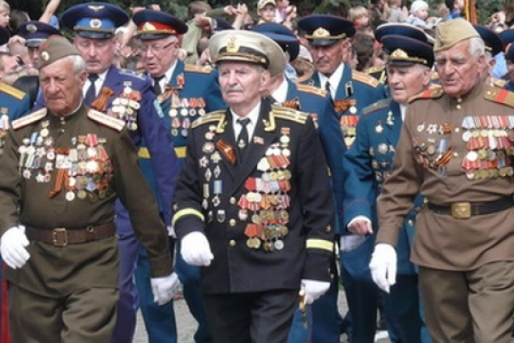
Школьная жизнь
№4
4 четверть
2016-2017
учебного года
Помнить вечно!
Школьные вести
Неделя детской книги
Лекарство от скуки

Slide 11
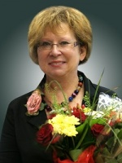
Благодарим создателей сайта
Департамент образования города Москвы Северо-Восточный административный округ Государственное бюджетное общеобразовательное учреждение города Москвы "Школа с углубленным изучением английского языка № 1411" Образование: Дошкольное Начальное Основное и среднее © Ссылка на источник: http://sch1411.mskobr.ru/
Директор: Овчинникова
Нина Николаевна

Slide 12
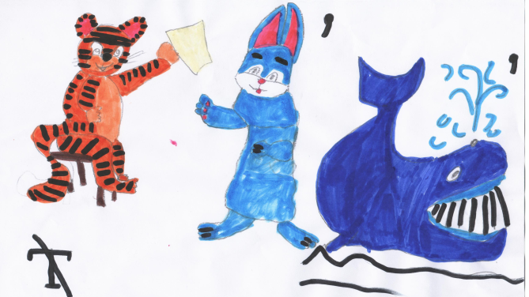
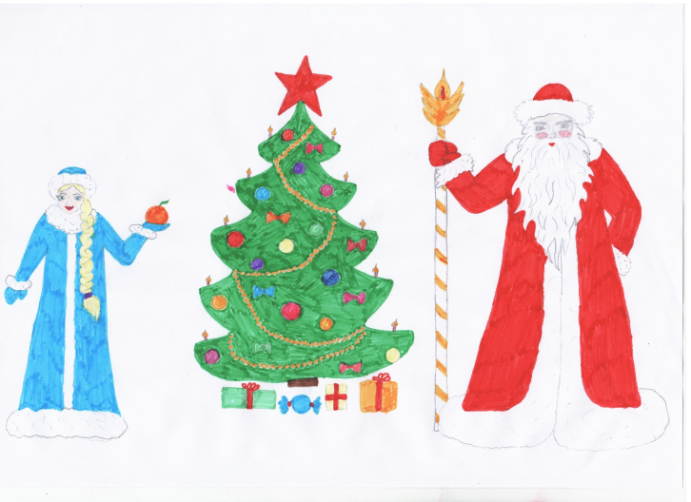
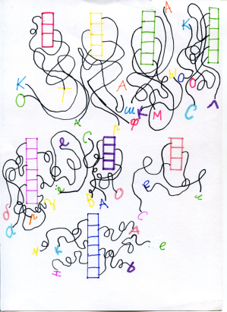
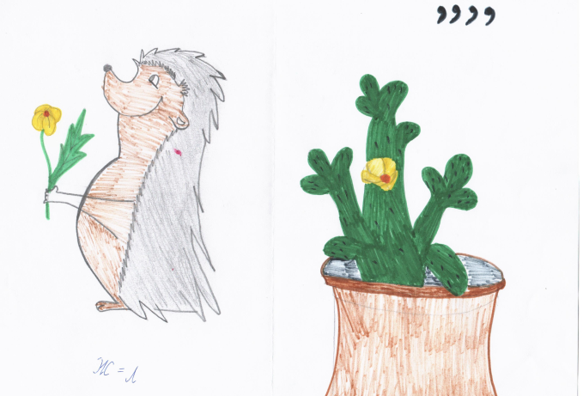
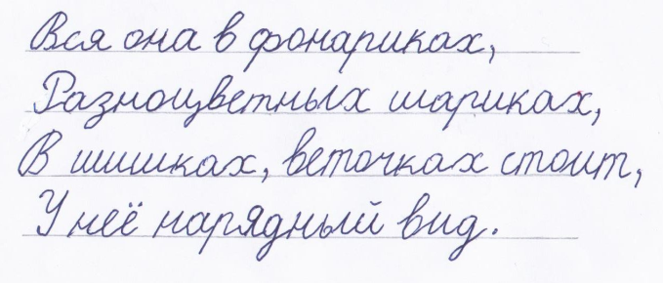
Лекарство от скуки

Slide 13
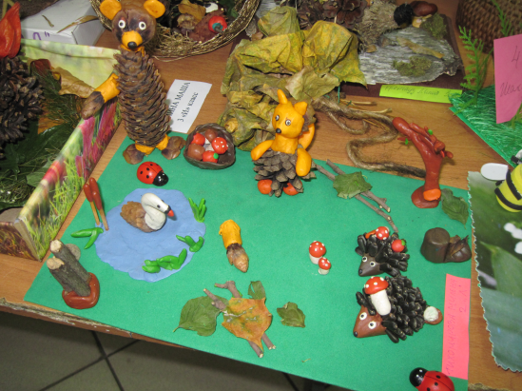
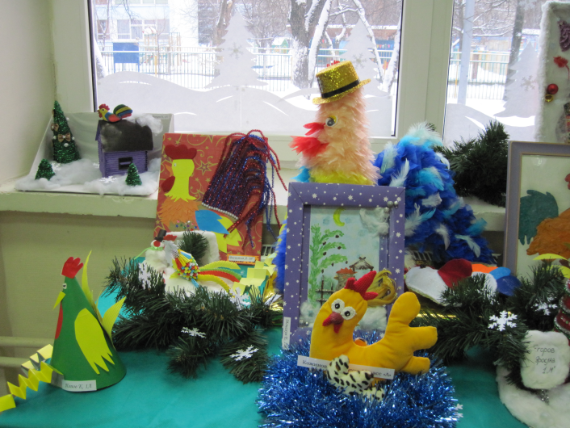
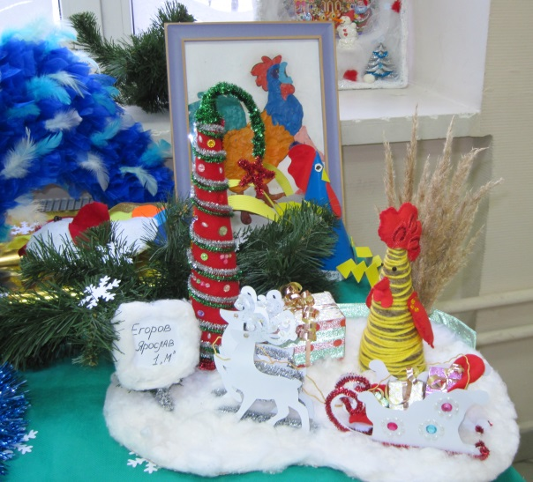
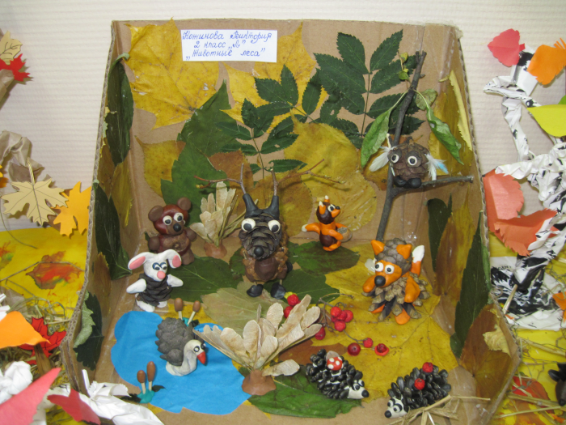
Спасибо нашим умельцам!!!

Slide 14
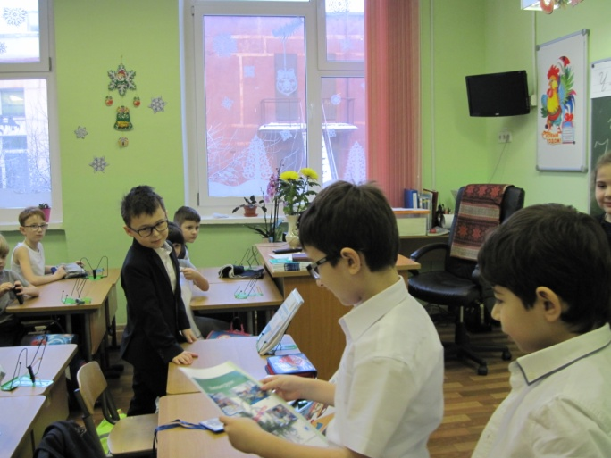
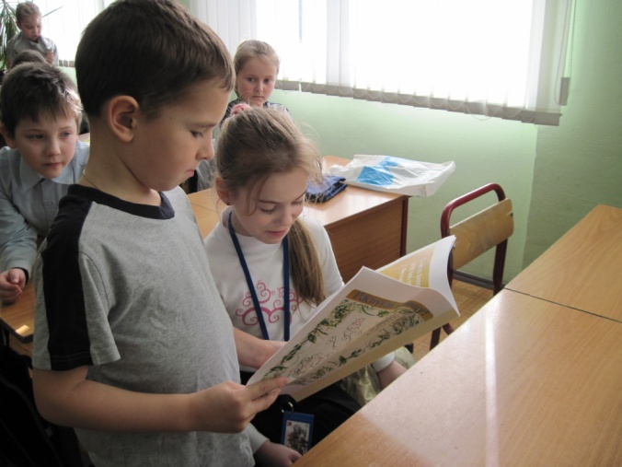
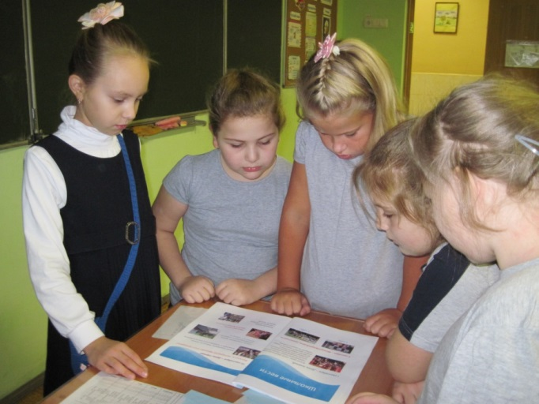
Знакомство с нашим журналом

